Slide 1
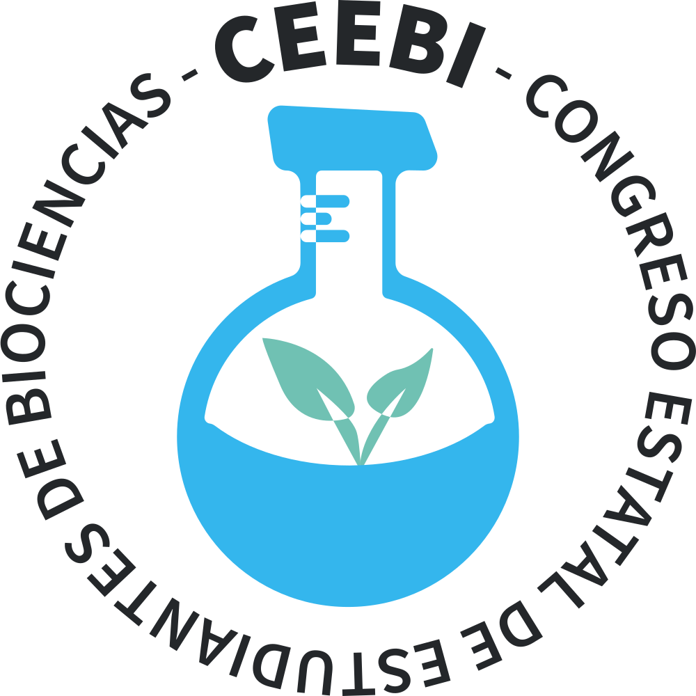

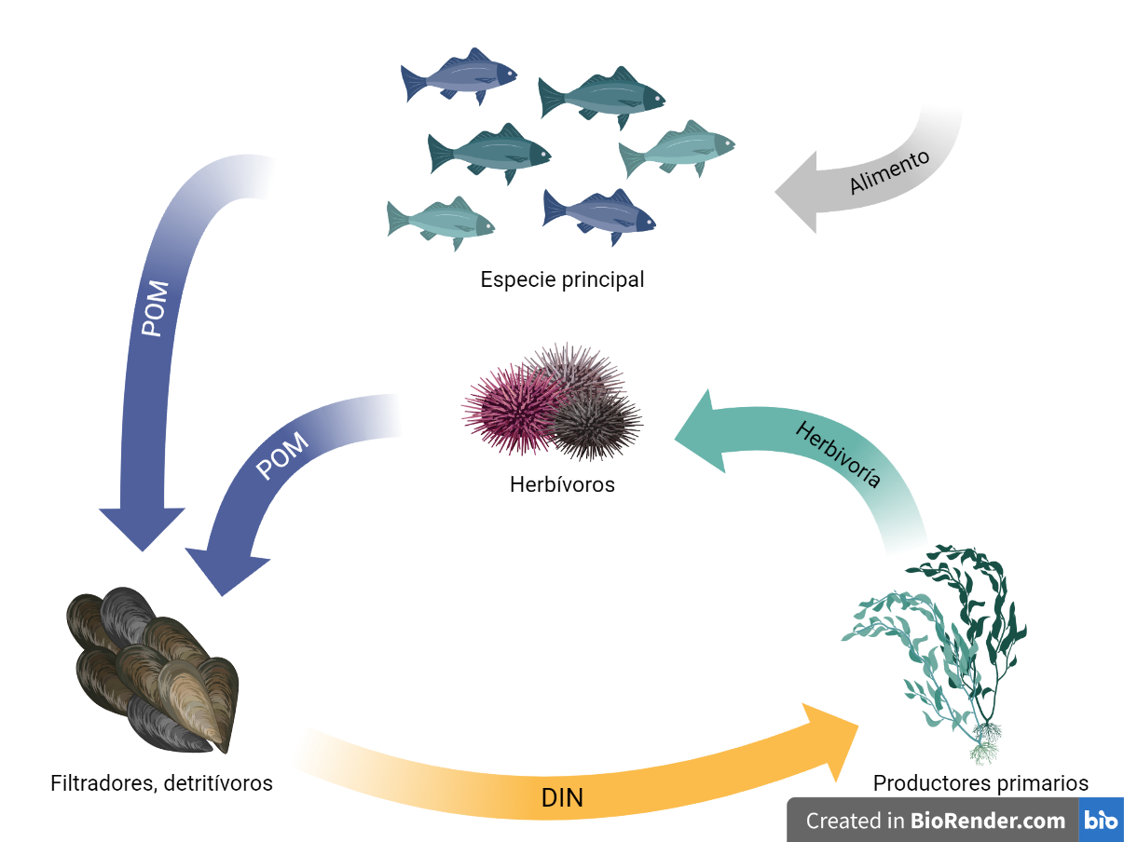


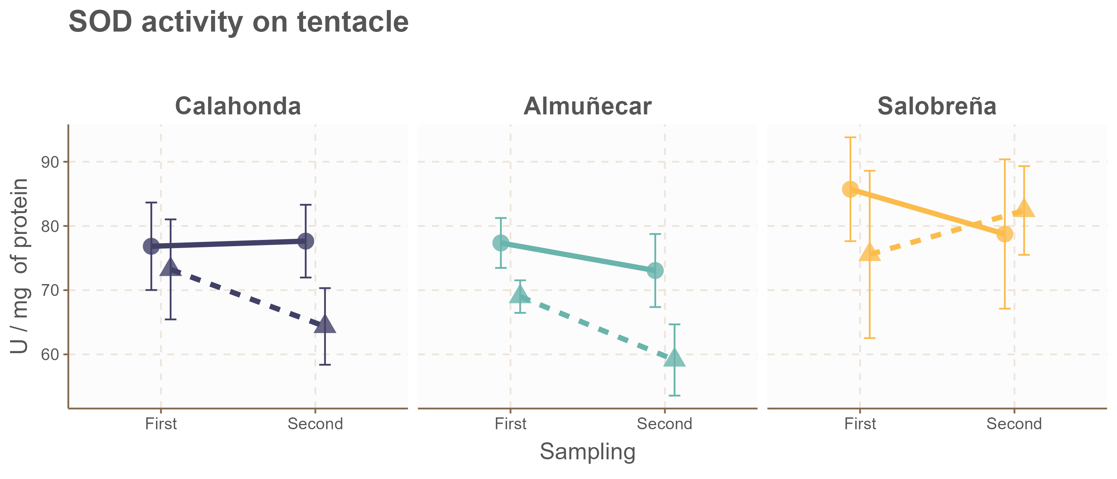
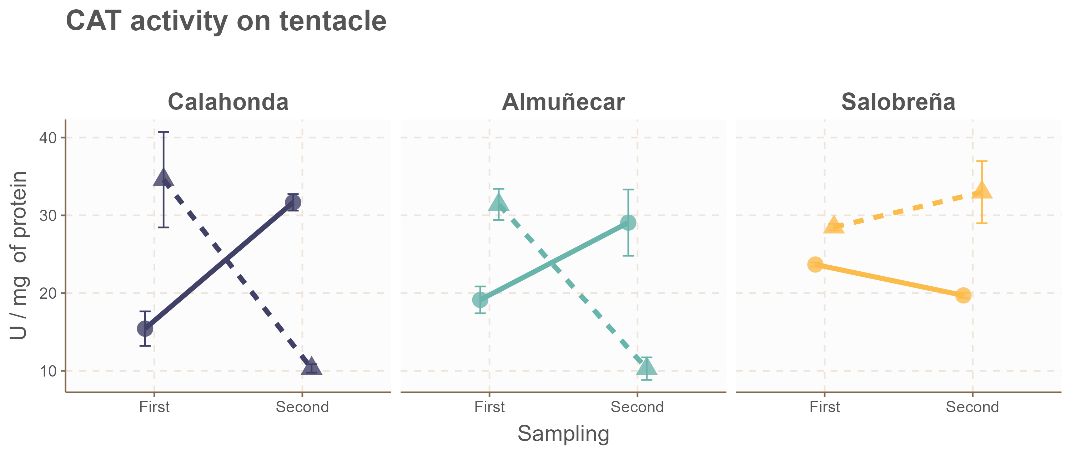
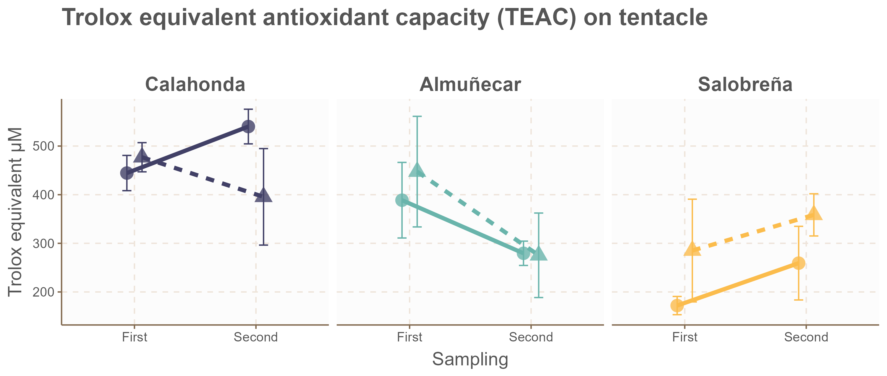
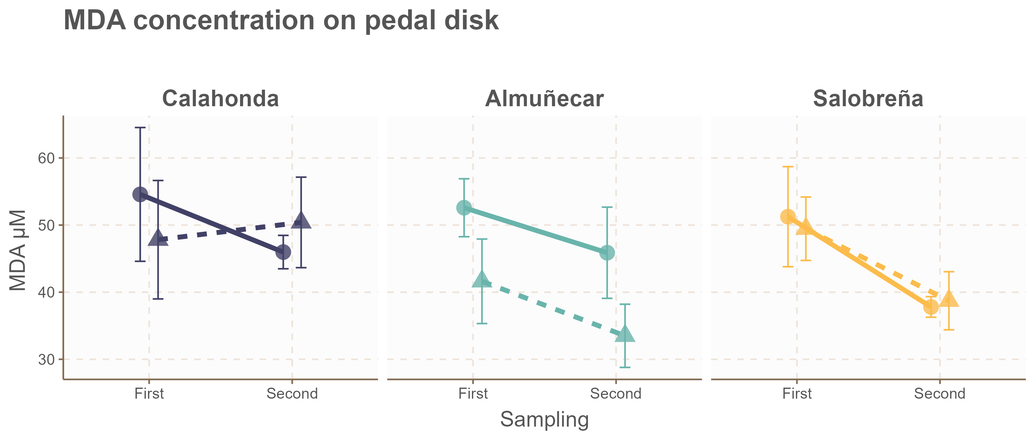

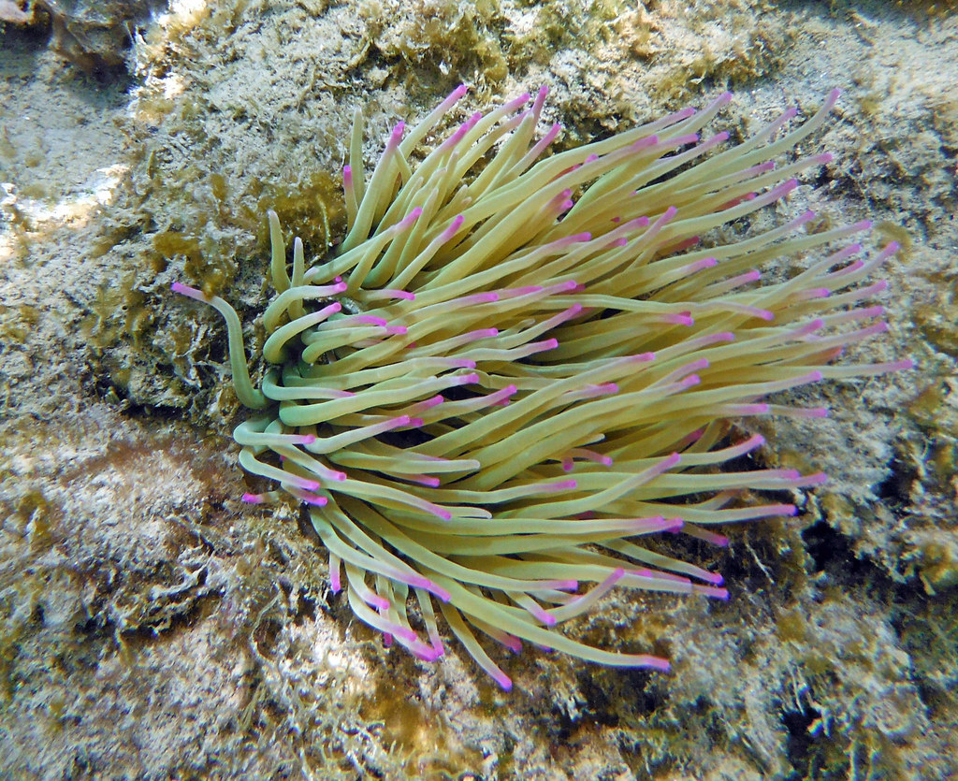
Impacto de la reproducción de Anemonia sulcata (Cnidaria) en entorno IMTA sobre su estado de bienestar
Alberto Coll Fernández¹, Cristina Trenzado Romero¹
¹ Departamento de Biología Celular, Facultad de Ciencias, Universidad de Granada
Contacto: collferalberto@correo.ugr.es
INTRODUCCIÓN
MATERIALES Y MÉTODOS
Anemonia sulcata es un antozoo común en el mar mediterráneo, que presenta tanto reproducción sexual como asexual. En los últimos años, la explotación sobre sus poblaciones en Andalucía se ha incrementado considerablemente, lo que ha deteriorado su estado de conservación localmente.
Anémonas procedentes de
Calahonda, Almuñécar y Salobreña
La acuicultura ofrece una posible solución a ese problema de conservación, especialmente a través de la acuicultura multitrófica integrada (IMTA).
Dos modos de reproducción
Reproducción asexual
sistema IMTA
Co-cultivo de especies de diferente nivel trófico, de modo que los productos de excreción de unas funcionan como recurso de otra.
Se determinó:
Actividad SOD
Actividad CAT
Peroxidación lipídica (MDA)
Capacidad antioxidante total
En este trabajo evaluó el efecto de distintos modos de reproducción de A. sulcata sobre su estado de bienestar en un sistema IMTA, utilizando parámetros del estado oxidativo del animal como indicadores.
Maduración sexual
RESULTADOS
Inmaduros
Maduros
Inmaduros
Maduros
Inmaduros
Maduros
Inmaduros
Maduros
Inmaduros
Maduros
Inmaduros
Maduros
Inmaduros
Maduros
Inmaduros
Maduros
Inmaduros
Maduros
Inmaduros
Maduros
Inmaduros
Maduros
Inmaduros
Maduros
Calahonda
Almuñécar
Salobreña
Control
SOD, MDA y TEAC no presentan diferencias entre distintos modos de reproducción
Actividad CAT es mayor en individuos seccionados, pero desciende bruscamente cuando estos individuos maduran sexualmente
Seccionado
Inicio del cultivo
Sección longitudinal
Muestreo 1
Muestreo 2
Control ( n = 9)
Seccionados (n = 9)
Maduración natural ( n = 9)
Seccionados + Maduración natural (n = 9)
4 semanas
4 semanas
16 semanas

